Slide 1
Quản lý giáo dục
Hệ thống web quản lý giáo dục giúp nhà trường quản lý được các thông tin của sinh viên và giảng viên chặt chẽ hơn cũng như thao tác kết nối và truyền tải thông tin nhanh gọn thông qua môi trường mạng kết nối.

Slide 2
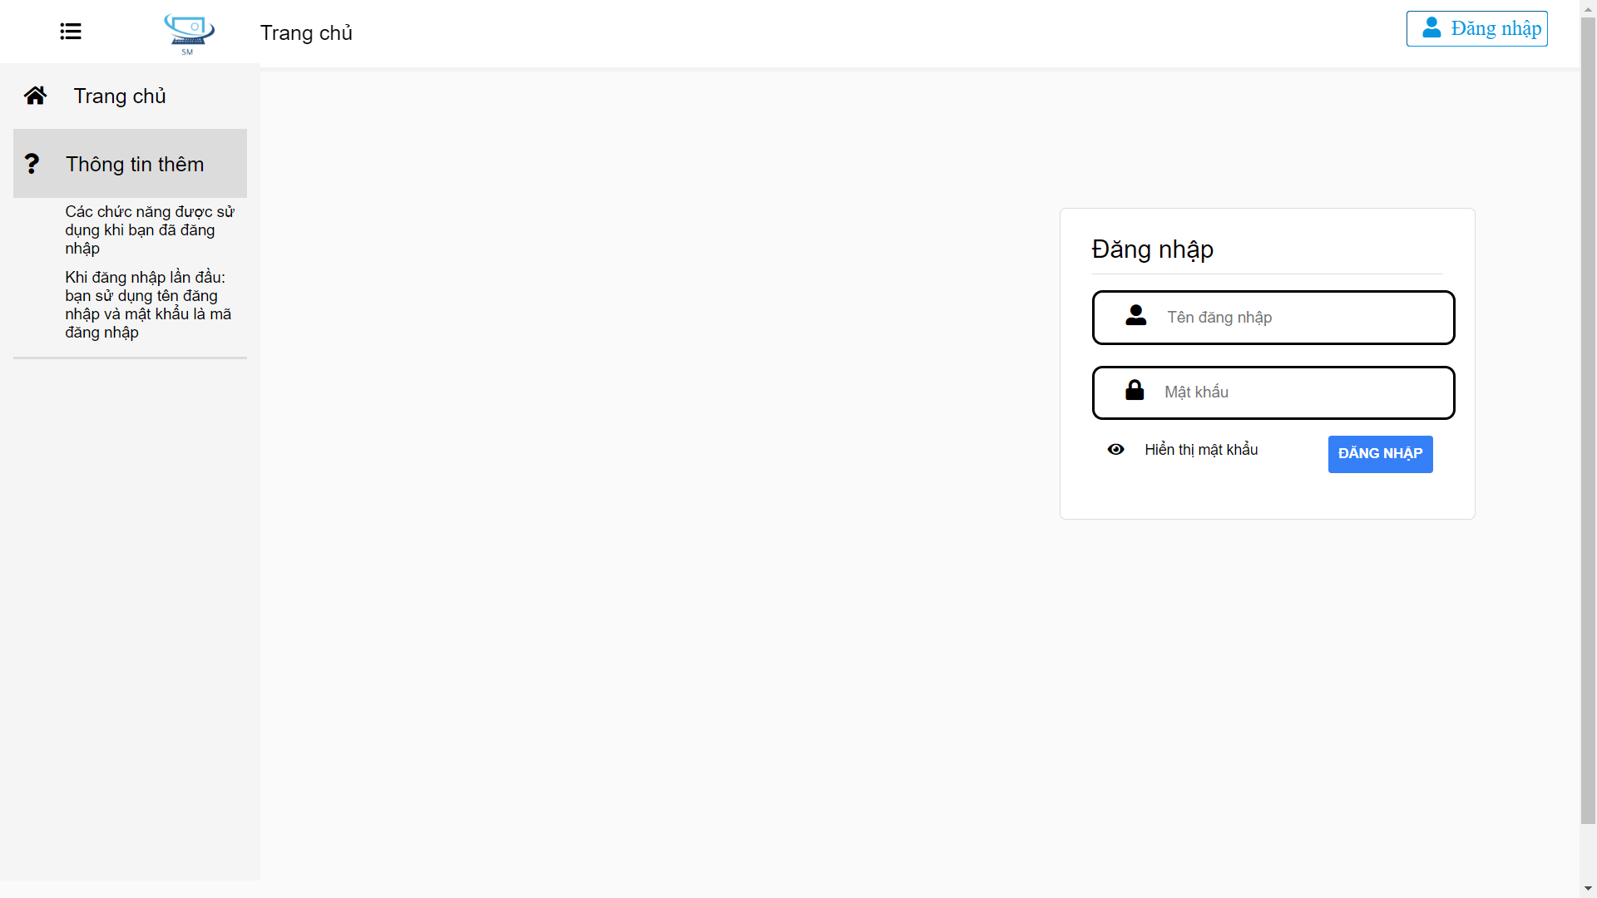
Giao diện trang chủ
Tên đăng nhập và mật khẩu
Yêu cầu đăng nhập cho hệ thống
Mật khẩu hiển thị hoặc mã hoá

Slide 3
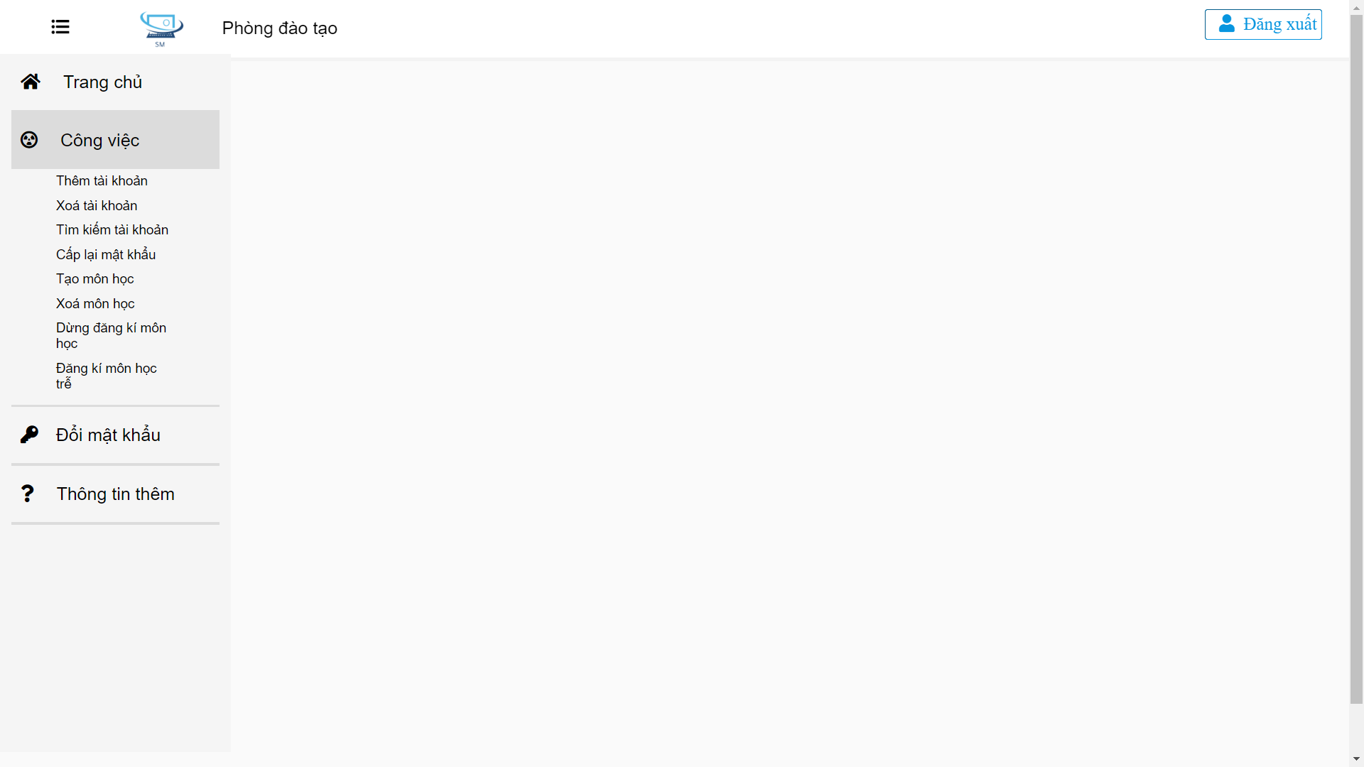
Trang công việc
Công việc có thể thực hiện ứng với chức vụ
Người dùng đăng xuất tài khoản
Đổi mật khẩu tài khoản

Slide 4
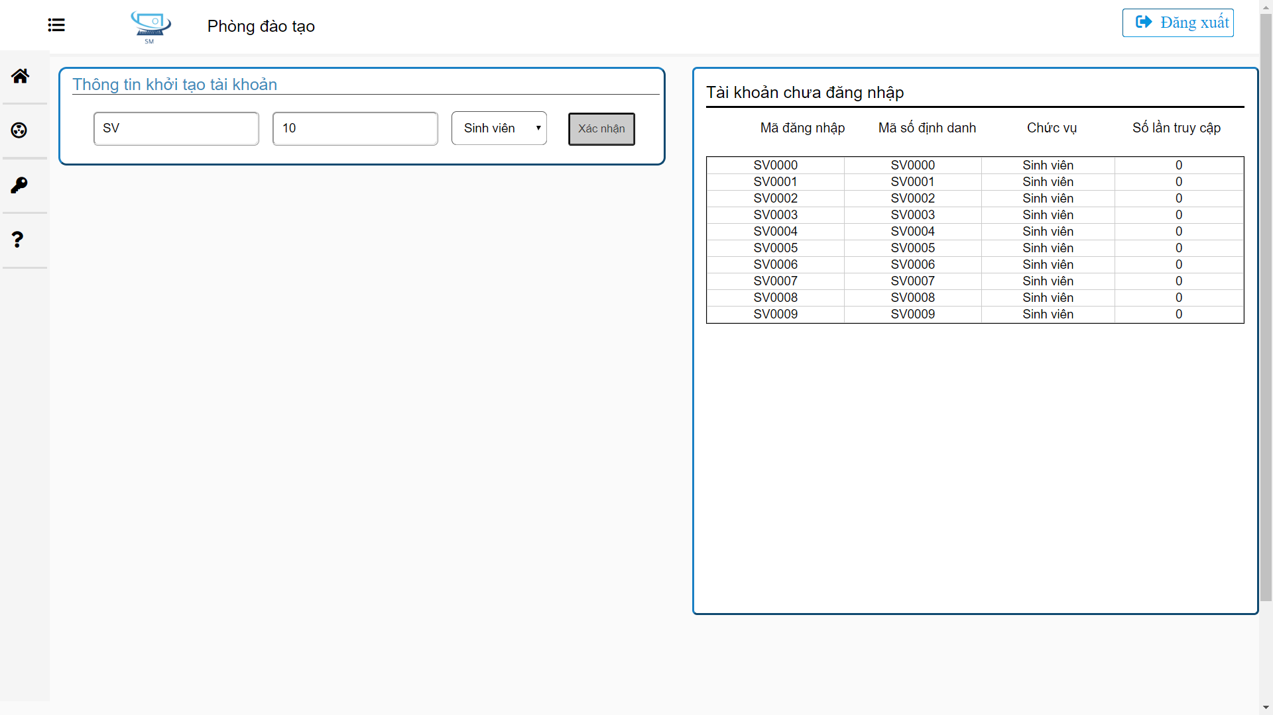
Chức năng tạo tài khoản
Thông tin để tạo tài khoản
Tài khoản chưa đăng nhập( gồm các tài khoản mới được tạo và các tài khoản chưa truy cập hệ thống sau khi được tạo)

Slide 5
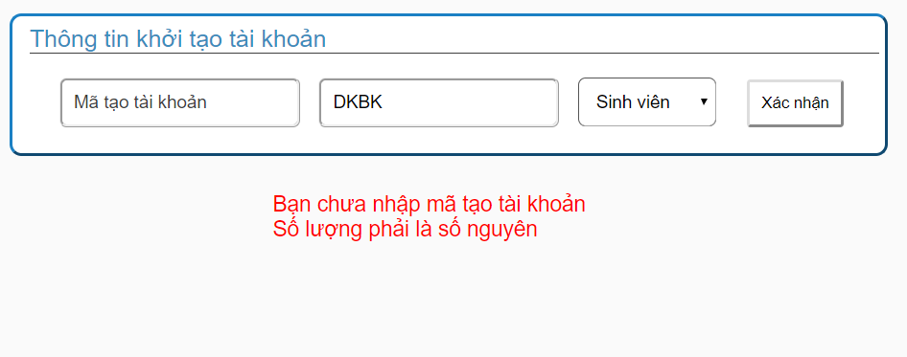
Chức năng tạo tài khoản – điều kiện
Mã tạo tài khoản và số lượng tài khoản được tạo không được phép trống.
Số lượng tài khoản buộc phải là số nguyên.

Slide 6
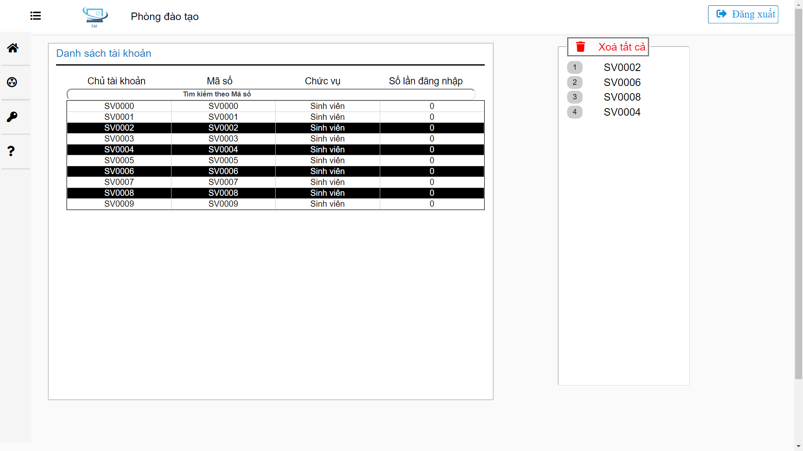
Chức năng xoá tài khoản
Tất cả những tài khoản được chọn sẽ chuyển sang màu đen.
Khi chọn “Xoá tất cả”, tất cả thông tin của tài khoản đó sẽ bị xoá sạch khỏi hệ thống.
Có thể tìm kiếm tài khoản theo mã số được cấp.

Slide 7
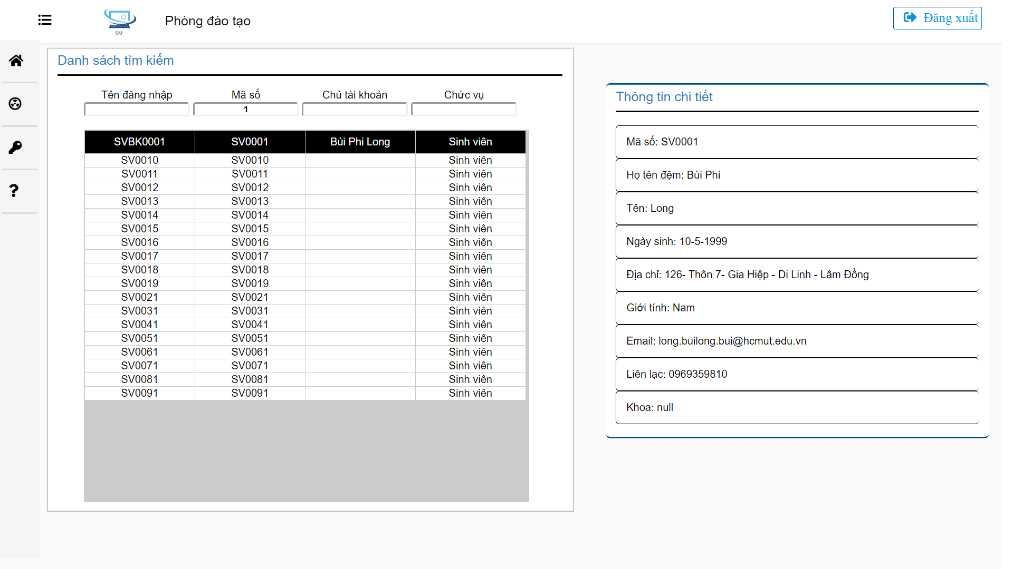
Chức năng tìm kiếm tài khoản
Chọn một tài khoản trong danh sách sau khi tìm kiếm, hệ thống sẽ đưa ra những thông tin cơ bản nhất về người đó.

Slide 8
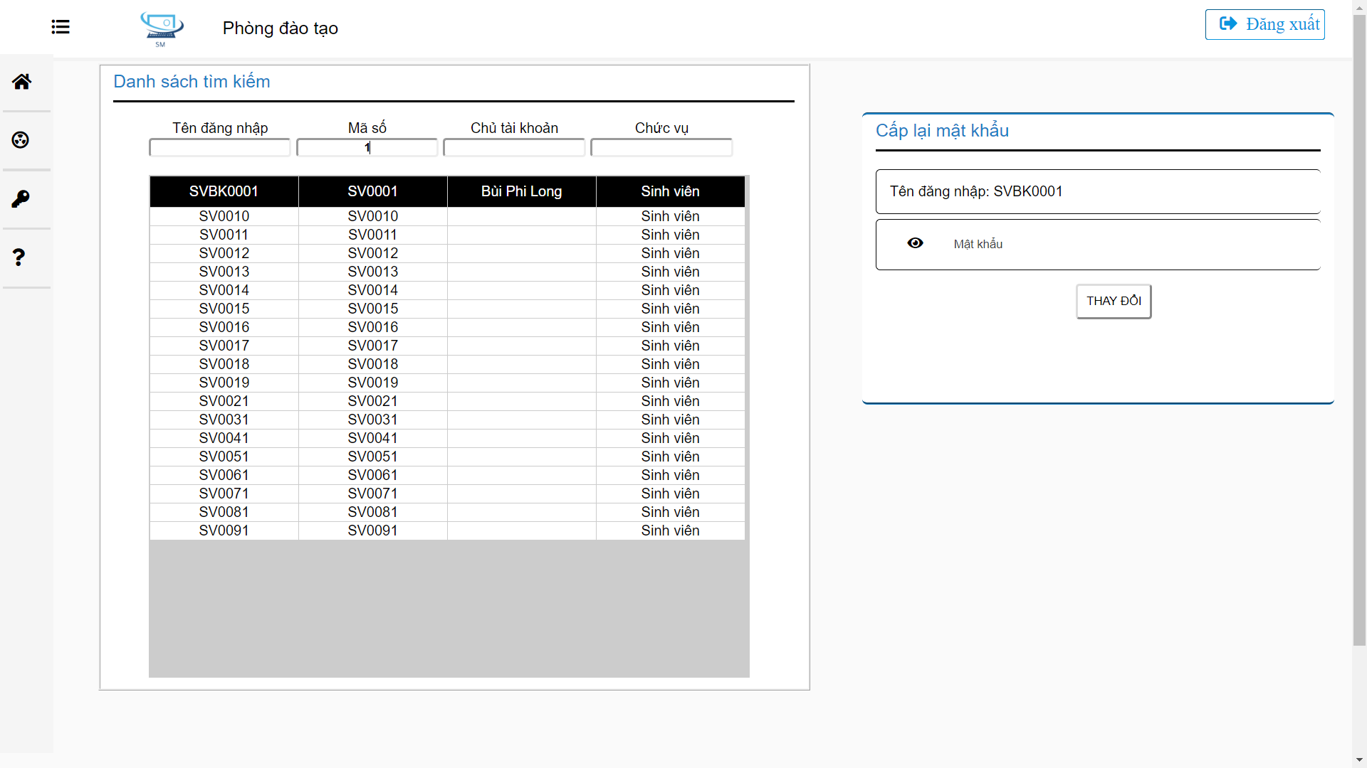
Chức năng cấp lại mật khẩu
Chọn một tài khoản trong danh sách sau tìm kiếm, hệ thống sẽ cho phép phòng đào tạo tìm cấp một mật khẩu mới cho người dùng

Slide 9
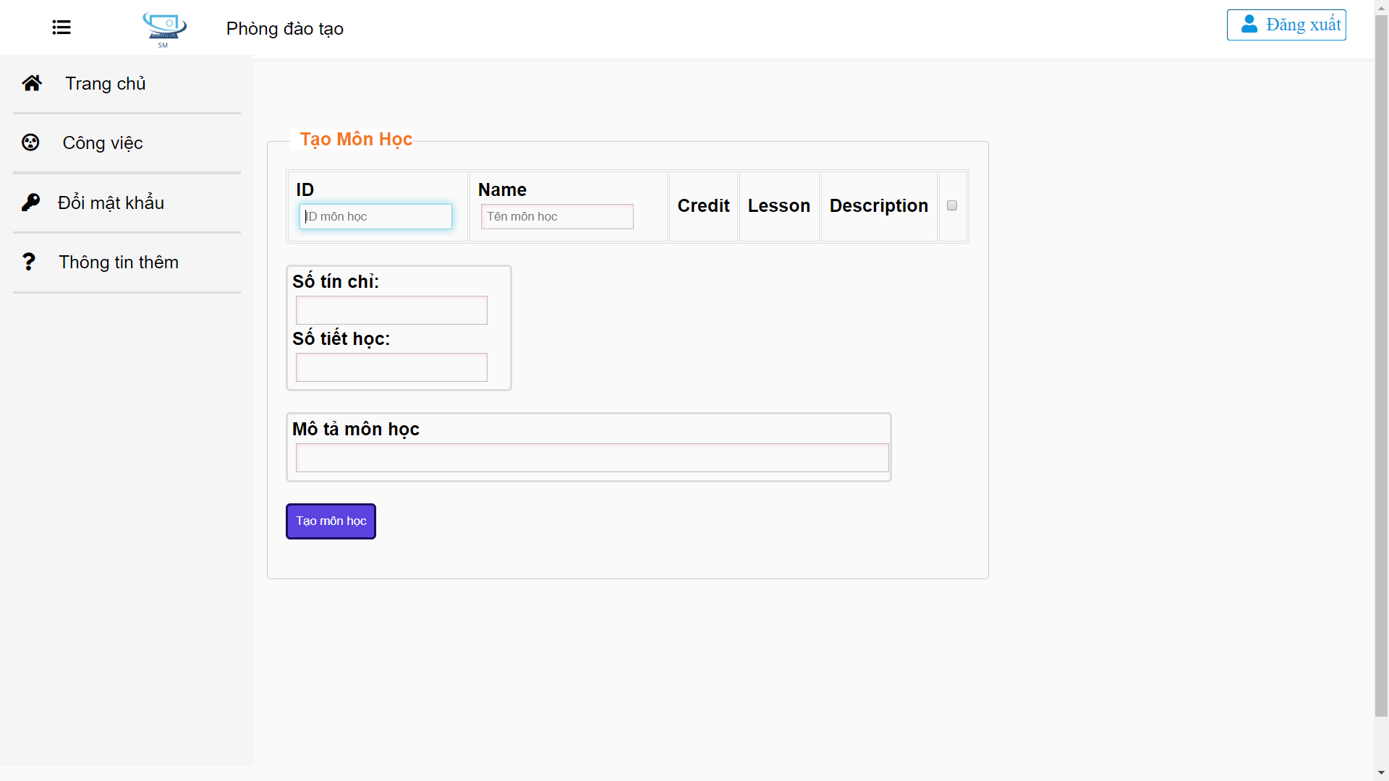
Chức năng mở môn học
Phòng đào tạo sẽ cung cấp những thông tin để sinh viên có thể tìm kiếm môn học và đăng ký trong các đợt đăng ký môn học

Slide 10
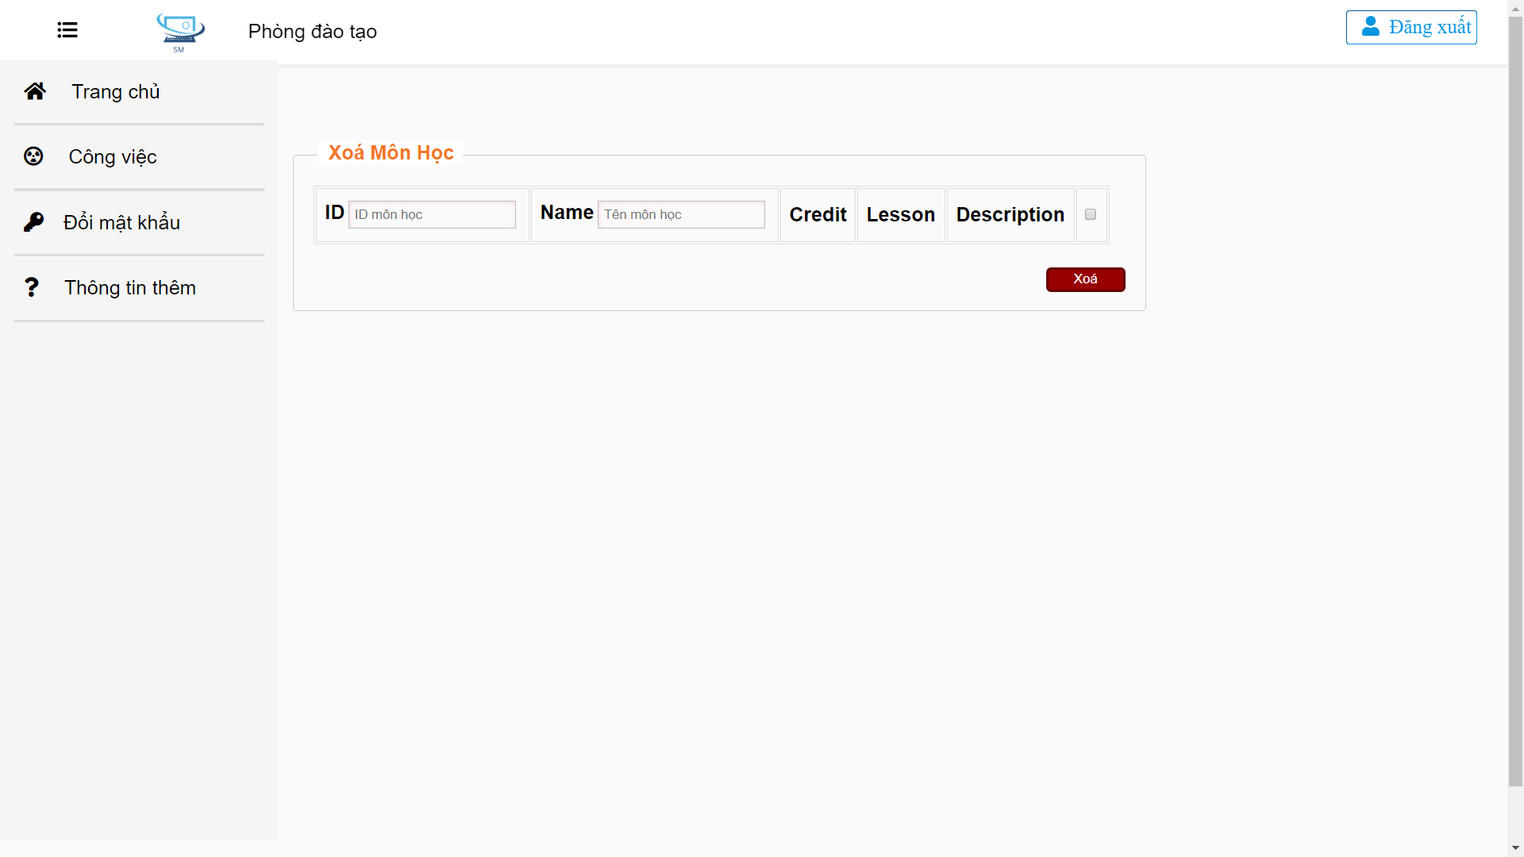
Chức năng xoá môn học
Phòng đào tạo tìm kiếm môn học có sai sót và xoá ra khỏi danh sách cho phép đăng ký

Slide 11
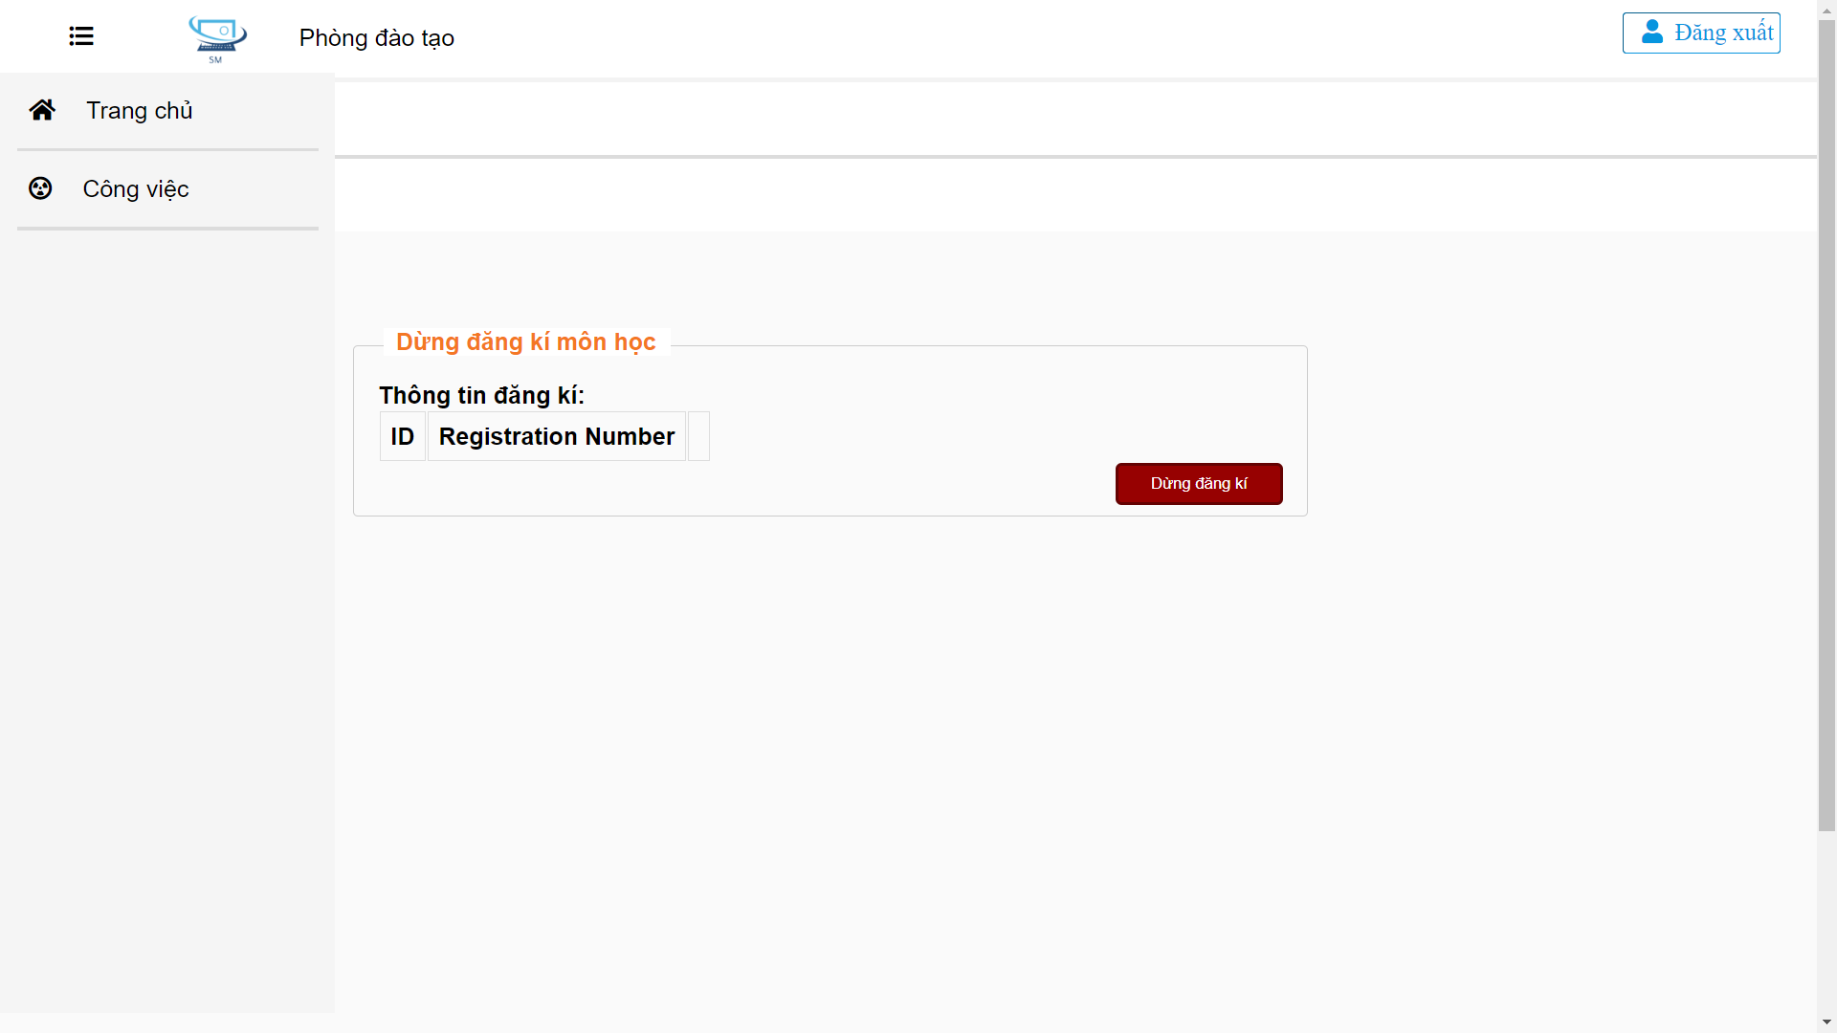
Dừng đăng ký môn học
Phòng đào tạo dừng đăng ký để kết thúc quá trình đăng ký môn học, bắt đầu giai đoạn phân lớp cho giảng viên

Slide 12
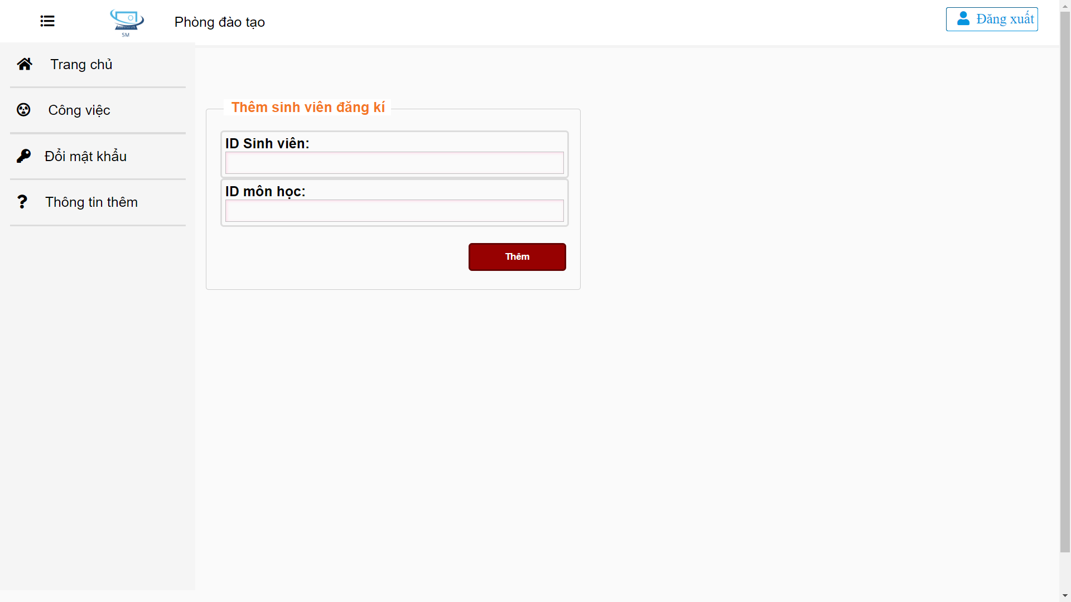
Đăng ký trễ cho sinh viên
Trường hợp có lý do chính đáng, phòng đào tạo có thể thêm một hoặc nhiều sinh viên vào lớp học đã kết thúc quá trình đăng ký

Slide 13
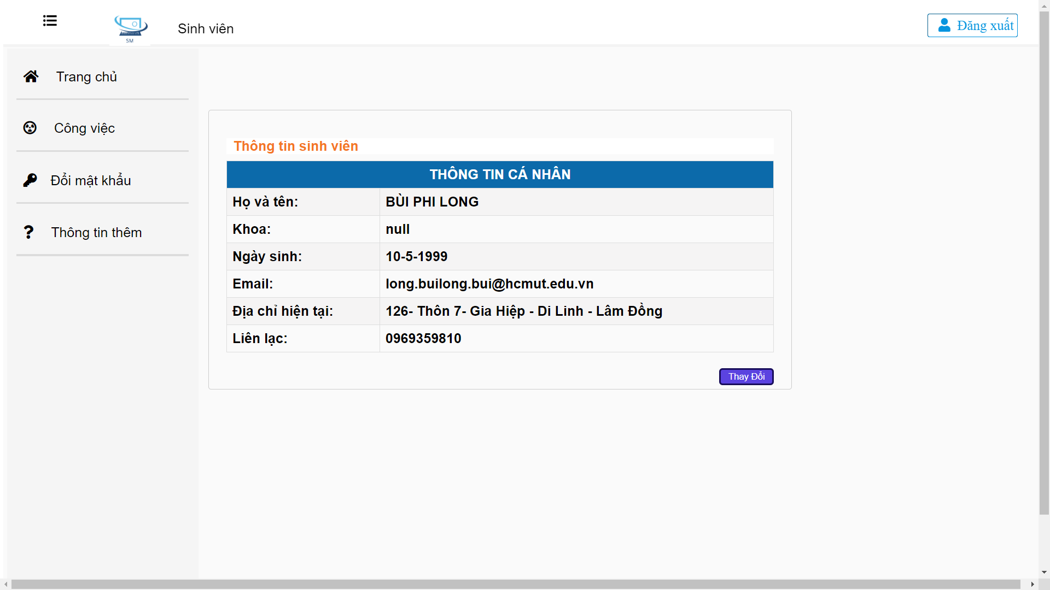
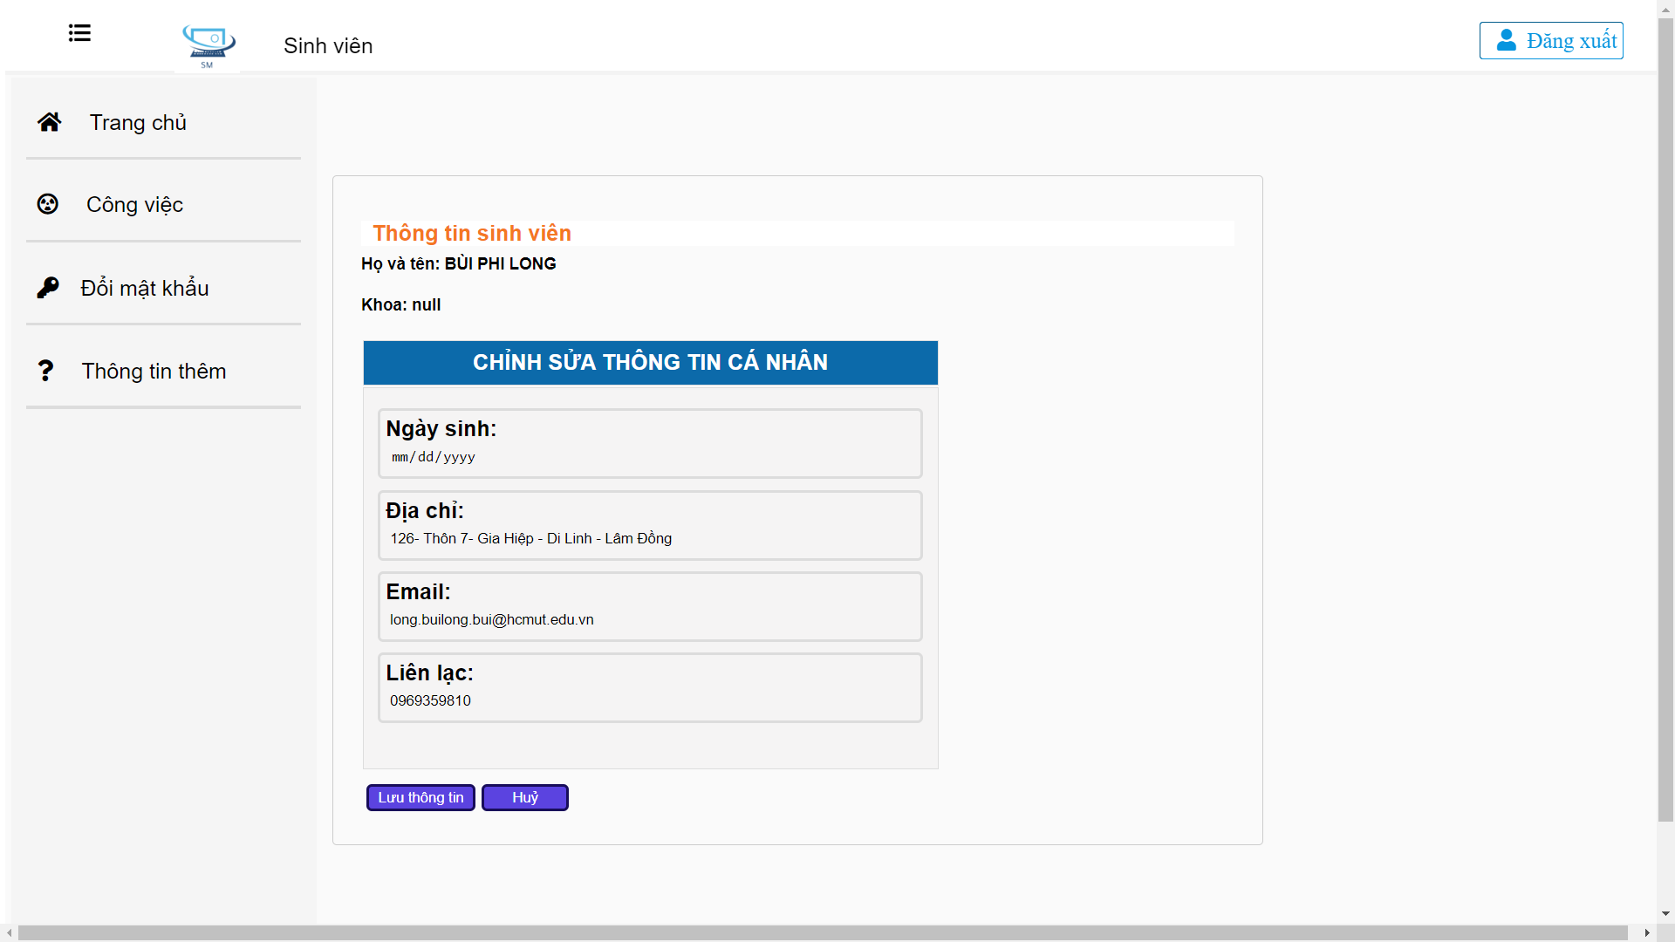
Thông tin cá nhân của sinh viên - giảng viên
Sinh viên và giảng viên có thể kiểm tra lại thông tin cá nhân của mình, nếu có sai sót có thể thay đổi

Slide 14
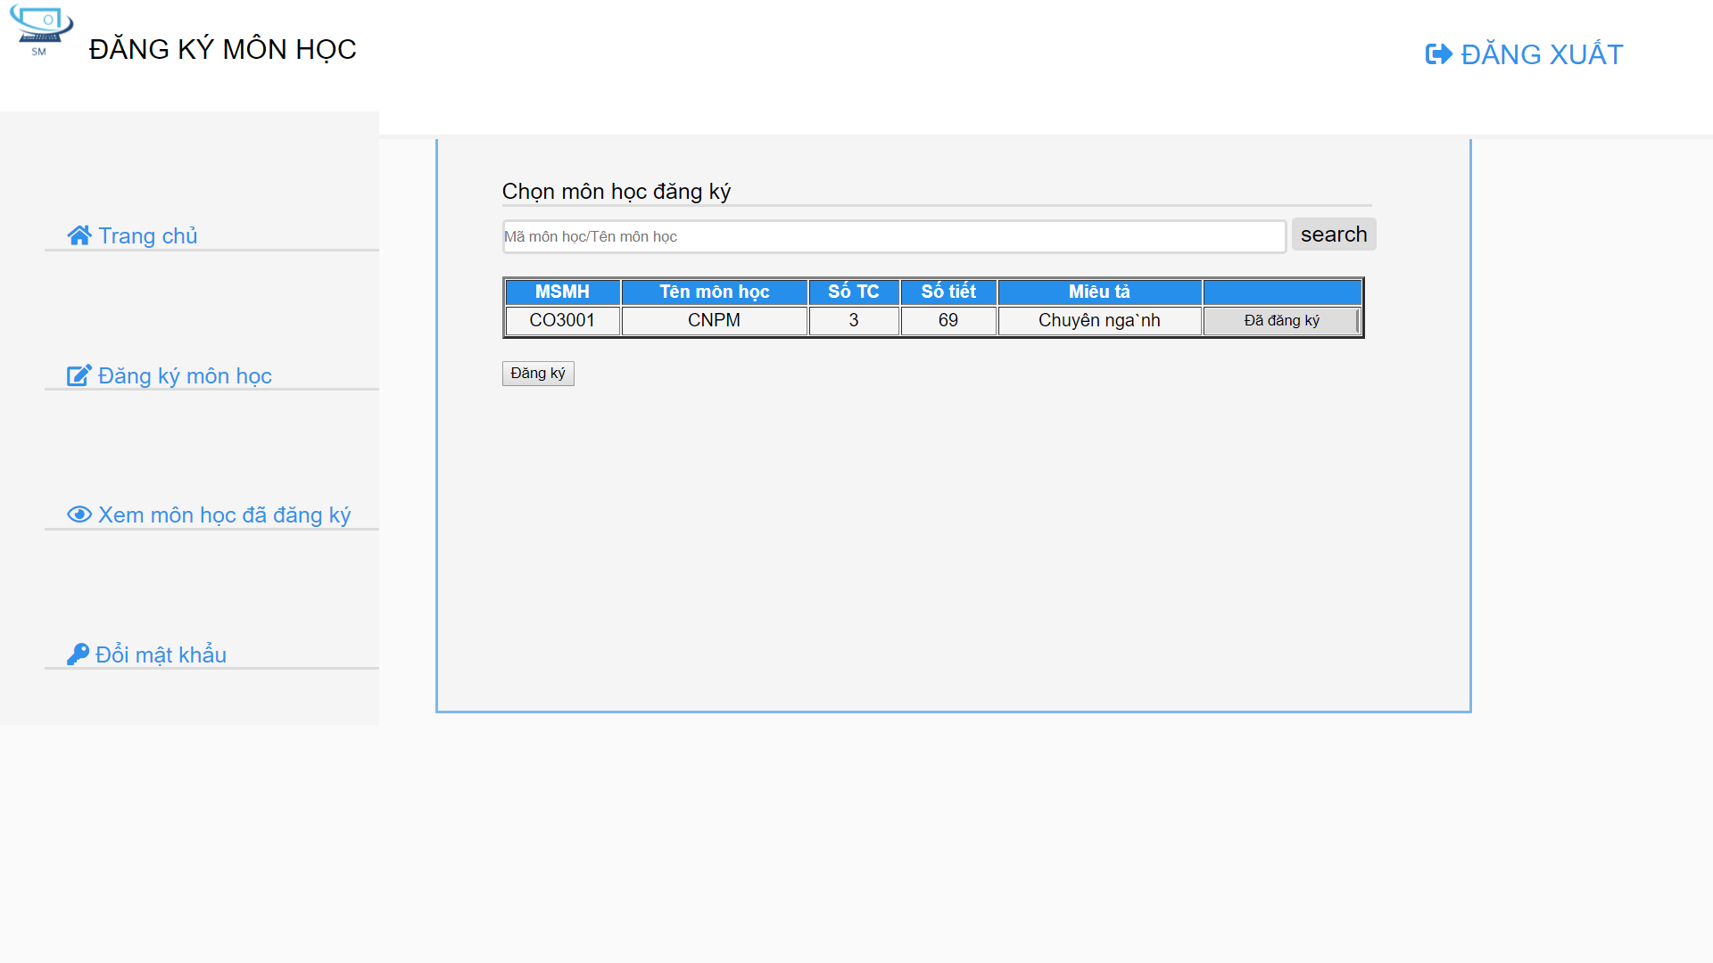
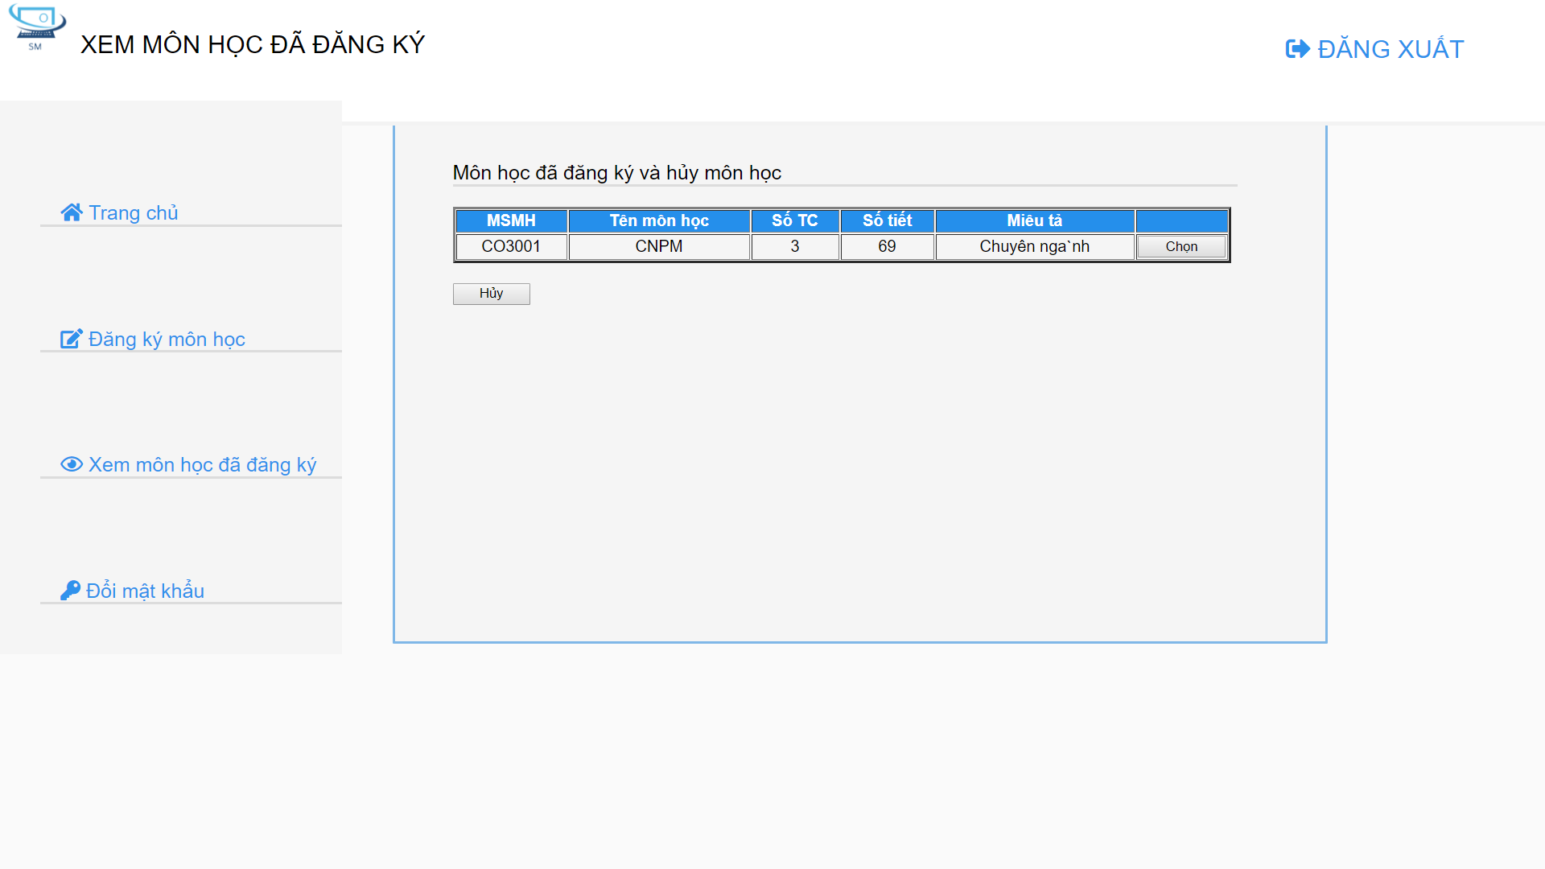
Đăng ký môn học
Đăng ký môn học, sinh viên tìm một hoặc nhiều môn học để đăng ký.
Huỷ môn học, sinh viên chọn môn học đã đăng ký để huỷ đi lịch sử.

Slide 15
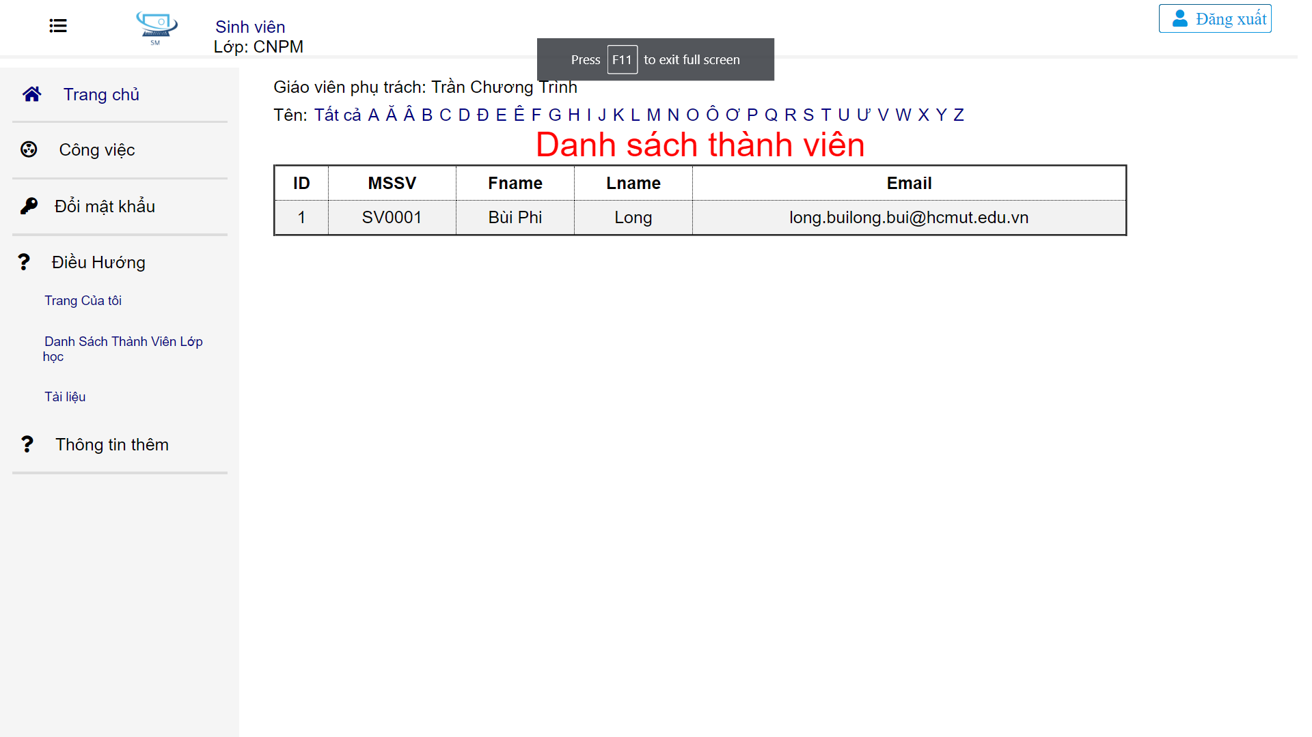
Trang của tôi
Trang của tôi - sinh viên: Chứa các điều hướng đến Danh sách lớp hay tài liệu lớp học được giảng viên cung cấp

Slide 16
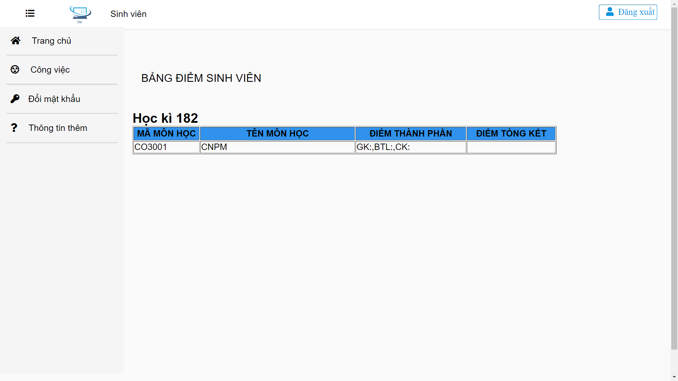
Kết quả học tập
Chứa các thông tin điểm số của các môn học theo từng học kì

Slide 17
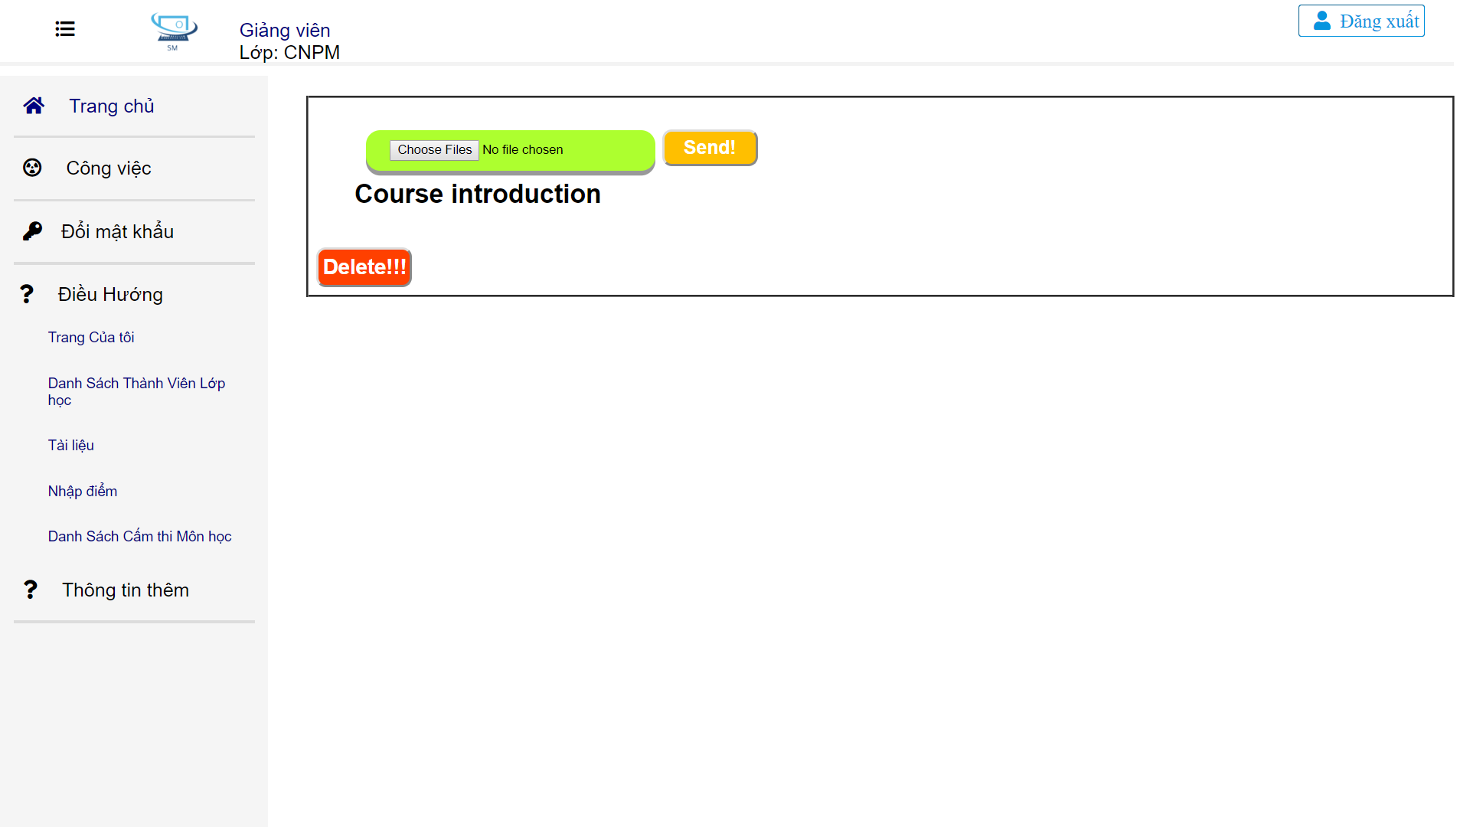
Trang của tôi – Giảng viên
Giảng viên vô trang của tôi để tải bài giảng lên các lớp, tổng kết điểm cho sinh viên.

Slide 18
Lời kết
Web app vẫn đang trong quá trình hoàn thiện để đáp ứng được nhu cầu ngày càng cao của các trường học trong tương lai.

